Slide 1
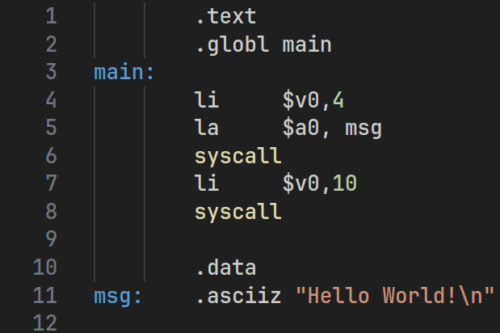
Язык программирования ассемблер
Подготовил студент Андросов Антон Сергеевич
ИС-241

Slide 2
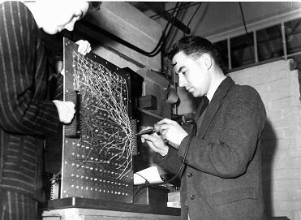
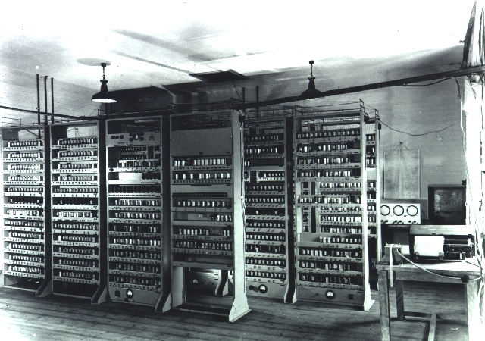
История создания и развития
Ученый инженер Эндрю Дональд Бут
Первое применение ассемблера в ЭВМ EDSAC (англ. Electronic Delay Storage Automatic Calculator) в 1948

Slide 3



Ассемблеров - очень много
Netwide Assembler
Yasm Assembler
Microsoft Assembler

Slide 4
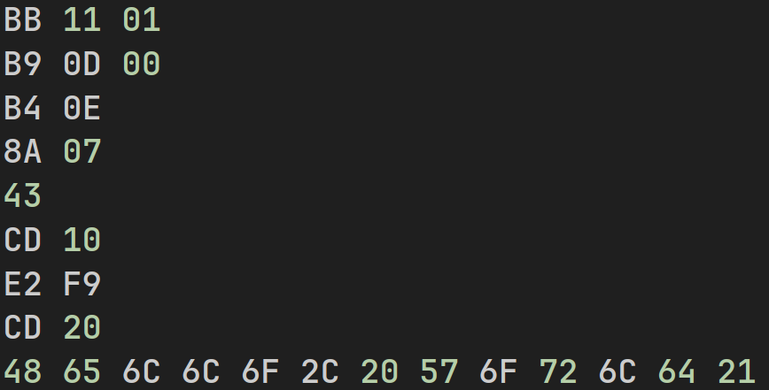
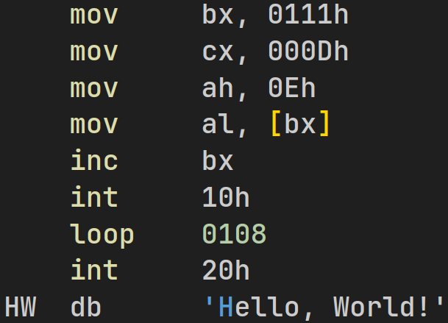
Ассемблер - низкоуровневый, второго поколения
Исполняемая программа, написанная на машинном коде в шестнадцатиричном представлении для процессора архитектуры x86 под OС MS DOS
Та же самая программа на ассемблере

Slide 5
Ассемблер - компилируемый
КОМПИЛЯЦИЯ
Код, понятный человеку (язык ассемблера)
Код, понятный компьютеру
(машинный код)

Slide 6



Без ассемблера не было бы того, что есть сейчас
Эмулятор Nintendo 64, операционная система Linux, язык программирования C и многое другое.

Slide 7

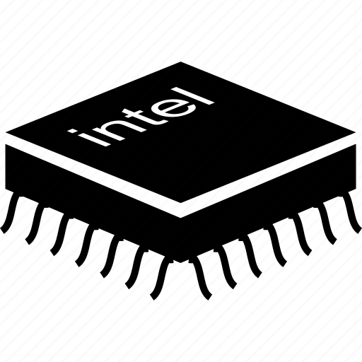
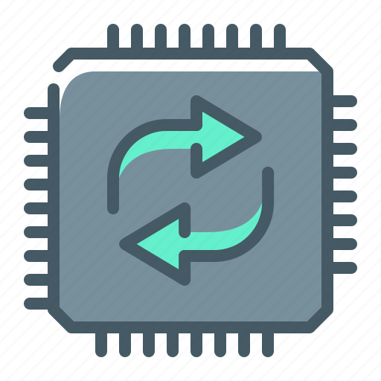
Сферы применения ассемблера
Программирование под микроконтроллеры
Драйвера
Вредоносное ПО

Slide 8
Рынок труда

Slide 9

Написание программы на ассемблере. Инструменты
Linux
NASM
VSCodium

Slide 10
Объявление переменной

Slide 11

Объявление стартовой точки

Slide 12
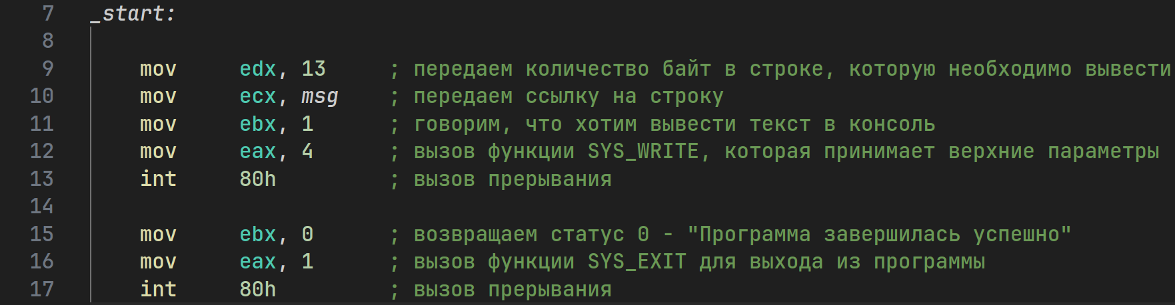
Написание вывода в консоль

Slide 13
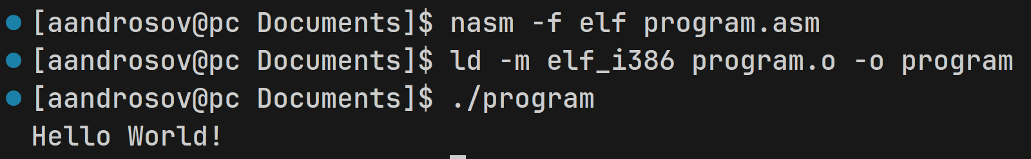
Компилирование и запуск кода

Slide 14
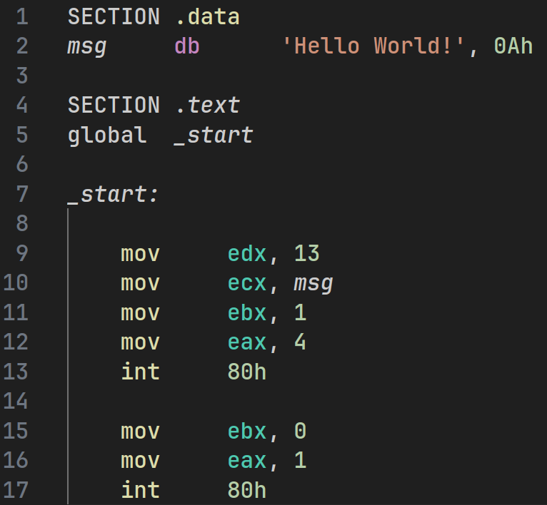
Сравнение кода с высокоуровневым языком
Assembly

Slide 15
Сравнение кода с высокоуровневым языком
Python
Assembly

Slide 16
Спасибо за внимание!

